Slide 1
Семинар – практикум для воспитателей по теме: «Заповедные уголки Филёвского парка»
Составитель: старший воспитатель ГБОУ Школа № 2101 площадка № 12 (детский сад № 2061) Козанова Л.И.

Slide 2
ЦЕЛИ И ЗАДАЧИ СЕМИНАРА
Расширение и закрепление знаний педагогов о ближайшем окружении, изучение флоры и фауны Филёвского парка
Развитие творческого потенциала педагогов, их компетентность в сфере экологии
Повысить профессиональное мастерство педагогов и эффективность их деятельности, установить тесное сотрудничество между педагогами детского сада

Slide 3
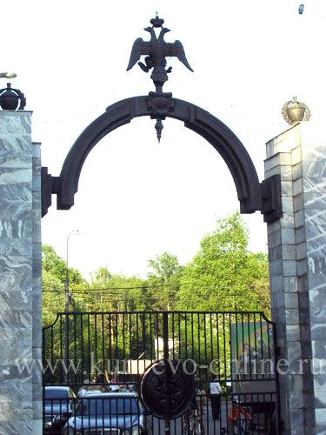
Что такое Филёвский парк?
Филёвский лесопарк – самый крупный массив широколиственного леса в западной части Москвы с сохранившейся богатой флорой и фауной.

Slide 4
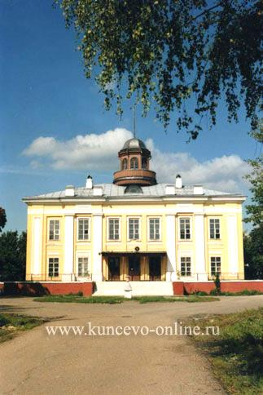
Достопримечательности парка

Slide 5
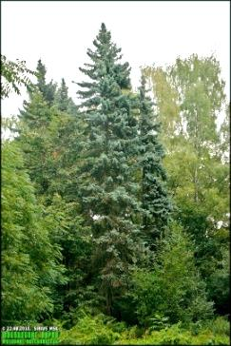
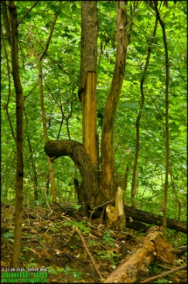
Флора парка Фили
Зеленые насаждения занимают 60 % всей территории парка. Основными лесообразующими породами являются широколистные - 88 %, остальное приходится на мелколиственные породы.

Slide 6
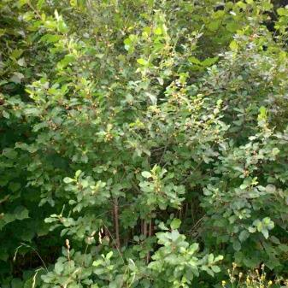
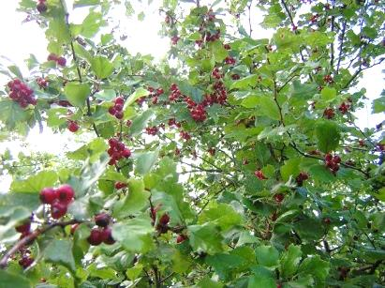
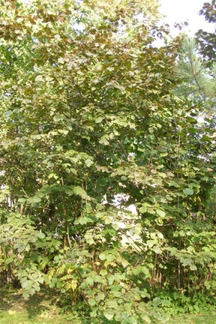
Подлесок в лесных насаждениях
лещина
крушина
боярышник
караганда древовидная

Slide 7
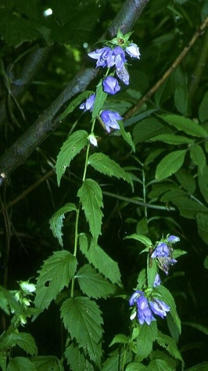
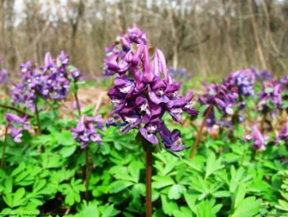
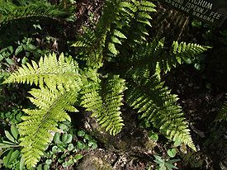
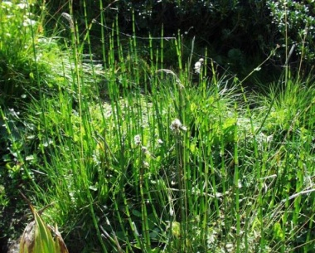
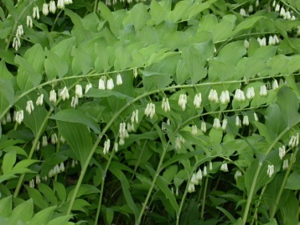
Редкие декоративные растения парка
дремлик широколистный
хохлатка полая
колокольчик широколистный
многорядник Брауна
хвощ зимующий
купена многоцветковая

Slide 8
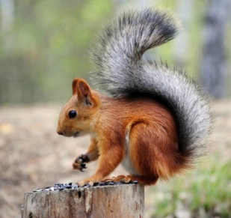
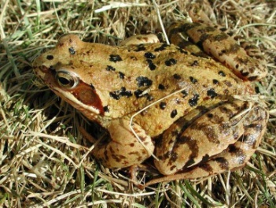
Фауна парка Фили

Slide 9
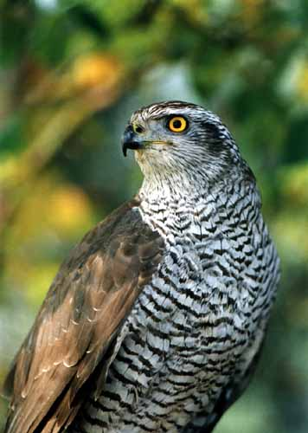
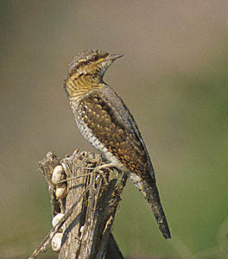
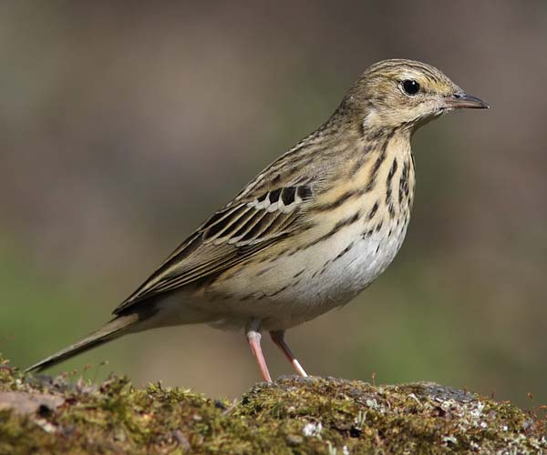
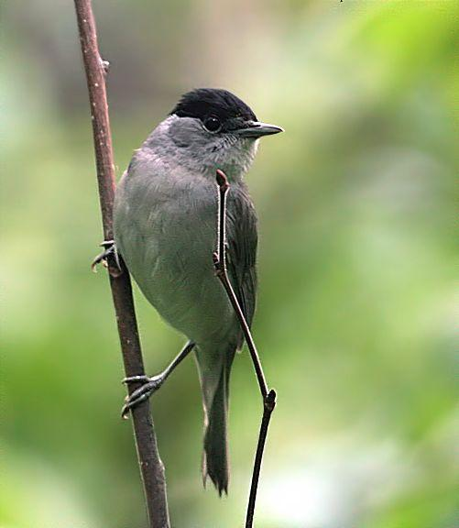
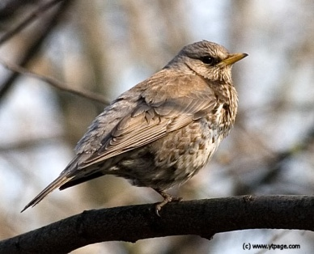
Птицы парка
обыкновенный гоголь
перепелятник
вертишейка
лесной конек
черноголовая славка
рябинник

Slide 10
Ответьте на вопросы
Назовите главные достопримечательности Филевского парка
Расскажите об истории и развитии Филевского парка
Назовите растения подлеска Филевского парка
Какие редкие виды растений можно встретить в Филевском парке?
За какими птицами можно понаблюдать?
О каких животных, обитающих в Филевском парке можно рассказать детям?

Slide 11
Спасибо за внимание!

